Slide 1
Поэты – «шестидесятники»
В середине ХХ века в нашей литературе зажглись имена многих талантливых писателей и поэтов. Андрей Вознесенский, Евгений Евтушенко, Белла Ахмадулина, Николай Старшинов, Андрей Дементьев, Николай Рубцов, Роберт Рождественский и другие.
Словом «шестидесятники» традиционно обозначается поколение деятелей русской культуры, представляющих почти все виды художественного творчества. Его наиболее активной и популярной частью были писатели, среди них – прежде всего поэты.
Notes:
Презентация к уроку литературы в 11 классе по теме: «Поэты-шестидесятники»

Slide 2
Поэты – «шестидесятники»
«Шестидесятники» утверждали своеобразный культ «простого человека». В их творчестве культивировалась и стилевая свобода. Одни из них были верны традиционному (классическому) стиху (Е.Евтушенко, Б.Ахмадулина), другие пытались следовать авангардистской поэтике начала 20 века. Среди поэтов этого направления получили распространение, с одной стороны, пропагандистский, агитационный стих (Р.Рождественский), а с другой – романсово-лирическая стилевая стихия (Б.Окуджава)

Slide 3
Поэты – «шестидесятники»
Почти все поэты-«шестидесятники» стремились к жанровому разнообразию в своем творчестве и подобно своим далеким предшественникам писали лирические стихи, поэмы, повести и романы. Особенно выделялись в этом отношении Окуджава и Евтушенко. И, как романтики прошлого, они стремились синтезировать разные виды искусства. Творческий опыт «шестидесятников» отличался счастливым долголетием. Они представляли полстолетия литературного процесса в России. В современной литературной критике присутствует два совершенно противоположных отношения к поэзии «шестидесятников»: от безоговорочно восторженного до резкой хулы.

Slide 4
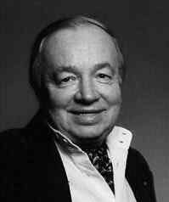
Андрей Вознесенский
Родился 12 мая 1933 года в Москве в семье гидроинженера. Закончил в 1957 году Московский Архитектурный институт.
Как и Евтушенко, он стал вождем поэтического авангарда нового времени. В начале 60-х годов у него вышли сборники стихов «Парабола», «Мозаика», «Треугольная груша», «Антимиры». Появился самобытный поэт, со своим миром, своей системой образов, новым взглядом на проблемы.
Стихи сразу же привлекли внимание читателей энергичным ритмом, метафорически насыщенным языком, жанровым разнообразием (элегия, баллада, лирический монолог, драматическая поэма, любовная исповедь, диалог, пейзажная картина, сатирический портрет, репортаж).
Архитектор по образованию, он и в поэзии мыслил линиями, объемами, плоскостями, это отразилось в совершенстве художественной формы стихов. Он стал зодчим речи.

Slide 5
Андрей Вознесенский
Его поэзия, прежде всего, была обращена к интеллектуалам, «физикам и лирикам», людям творческого труда. Но и у широкой публики она имела успех. Поэзия его пронизана гуманизмом, гражданственностью, темпераментом, эмоциональностью, демократизмом самого поэта, сочетанием различных социально-речевых стилей. Все это привлекало всеобщее внимание.
В начале 60-х годов у него вышли сборники стихов «Парабола», «Мозаика», «Треугольная груша», «Антимиры». Появился самобытный поэт, со своим миром, своей системой образов, новым взглядом на проблемы. Стихи сразу же привлекли внимание читателей энергичным ритмом, метафорически насыщенным языком, жанровым разнообразием (элегия, баллада, лирический монолог, драматическая поэма, любовная исповедь, диалог, пейзажная картина, сатирический портрет, репортаж). Архитектор по образованию, он и в поэзии мыслил линиями, объемами, плоскостями, это отразилось в совершенстве художественной формы стихов. Он стал зодчим речи.

Slide 6
Андрей Вознесенский
Поэзия Вознесенского метафорична, метафоры, а также сравнения – важные элементы его стихотворений. Метафоры необычны, парадоксальны . Особенно многозначна метафора в стихотворении «Параболическая баллада» (1959 г.)
Судьба, как ракета, летит по параболе
обычно – во мраке и реже – по радуге…
Сметая каноны, прогнозы, параграфы,
несутся искусство, любовь и история –
по параболической траектории!

Slide 7
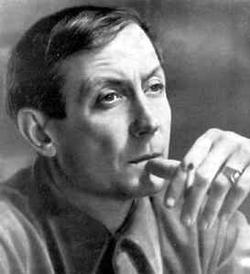
Евгений Евтушенко
Родился 18 июля на станции Зима Красноярской области. Его отец был геологом, но всю жизнь писал стихи и научил сына любить поэзию. Когда семья переехала в Москву, будущий поэт во время учебы в школе занимался в поэтической студии Дворца пионеров Дзержинского района. Позднее посещал литконсультации издательства "Молодая гвардия", где более трех лет поэт А.Досталь занимался с юным поэтом, который очень много писал, отличаясь фантастической работоспособностью. Регулярно начал печататься с шестнадцати лет, но началом серьезной работы Евтушенко считает стихотворения "Вагон" и "Перед встречей", написанные в 1952.

Slide 8
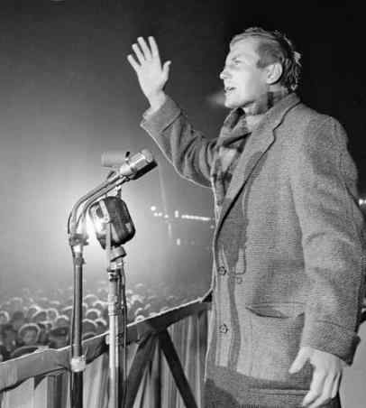
Евгений Евтушенко
Евгений Александрович Евтушенко, талантливый поэт, в котором сочетались артистизм и большая трудоспособность. Тематика его творчества разнообразна, он умел откликнуться на все происходящее в обществе, отозваться на волнующие людей вопросы. Он стал одним из первых, кто осознал себя поэтом нового поколения. Детство людей его сверстников прошло в грозные годы войны, и память о Великой Отечественной войне навсегда вошла в его сознание. Это стихотворения «Армия», «Настя Карпова», «Бабий Яр». Глубокая скорбь звучит в словах поэта:

Slide 9
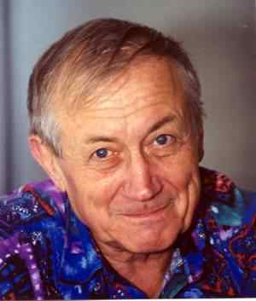
Евгений Евтушенко
Над Бабьим Яром шелест диких трав.
Деревья смотрят грозно, по-судейски.
Все молча здесь кричит, и, шапку сняв,
Я чувствую, как медленно седею.
И сам я, как сплошной беззвучный крик,
Над тысячами тысяч погребенных.
Я – каждый здесь расстрелянный старик.
Я – каждый здесь расстрелянный ребенок.
Ничто во мне про это не забудет!

Slide 10
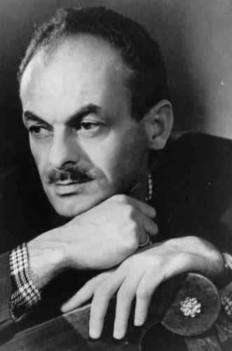
Булат Окуджава
Родился в Москве.
В 1942 году из 9 класса добровольцем ушел на фронт, служил минометчиком, был ранен. После госпиталя был связистом. В 1945 году демобилизовался, работал, заканчивал 10 класс. Окончил филфак Тбилисского государственного университета в 1950 году и два года работал учителем русского языка и литературы в деревне Шамордино Калужской области.
В 1956 году вернулся в Москву. Работал редактором в издательстве "Молодая гвардия", зав. отделом поэзии в "Литературной газете", с 1962 года член Союза писателей СССР. Один из основателей жанра авторской песни.
Песни Окуджавы звучат в кинофильмах, спектаклях, радиопостановках.
Скончался в Париже.

Slide 11
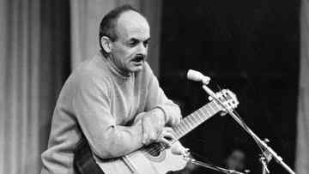
Булат Окуджава
Поэт Окуджава писал о простых истинах: о любви, вере, дружбе, братстве, верности, милосердии – и делал это мягко, деликатно, с дружеской улыбкой, а иногда с легкой горечью и грустью. Необычны и привлекательны названия его песен: «Возьмемся за руки, друзья!», «До свидания, мальчики!», «Давайте понимать друг друга с полуслова!» и др. Все они близки и дороги тем, кто ценит подлинное человеческое общение. Его песни добры, мужественны, красивы.

Slide 12
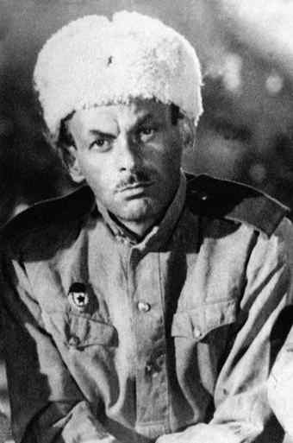
Булат Окуджава
Его песни разу вошли в жизнь россиян и надолго. Вместе с его песнями появились необычные слова и словосочетания: «часовые любви», «ситцевые женщины», «мои кредиторы – молчаливые Вера, Надежда, Любовь…». Совершенно непривычно звучало сказанное о недавней войне слово «подлая».
Ах, война, что ты сделала подлая:
Стали тихими наши дворы.
Наши мальчики головы подняли,
Повзрослели они до поры.
На дорогах едва помаячили
И ушли – за солдатом солдат…
До свидания, мальчики, мальчики,
Постарайтесь вернуться назад.

Slide 13
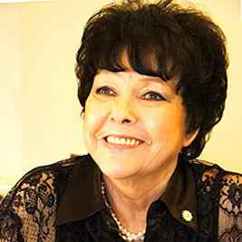
Белла Ахмадулина
Белла Ахатовна Ахмадулина родилась 10 апреля 1937 года в Москве.
Стихи писала с детства, занималась в литобъединении при ЗИЛе у поэта Е.Винокурова. По окончании школы поступила в Литературный институт имени М.Горького. Во время учебы в Литинституте Ахмадулина публиковала стихи в литературных журналах и в рукописном журнале «Синтаксис». Занималась журналистикой, писала очерки.

Slide 14
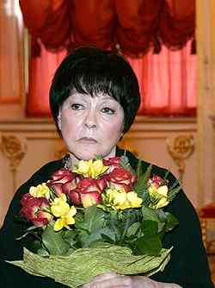
Белла Ахмадулина
Героями стихов Ахмадулиной становились русские поэты - от Пушкина и Цветаевой до друзей и современников А.Вознесенского и Б.Окуджавы, а также простые люди - «кривая Нинка», «электрик Василий». Ахмадулина много переводила грузинских поэтов Н.Бараташвили, Г.Табидзе, С.Чиковани. Она - автор многочисленных эссе о В.Набокове, А.Ахматовой, М.Цветаевой, Вен.Ерофееве, А.Твардовском, П.Антокольском, В.Высоцком и других крупных творческих личностях, которые, по ее словам, «украсили и оправдали своим участием разное время общего времени, незаметно ставшего эпохой».
Белла Ахмадулина - лауреат Государственной премии СССР, Пушкинской премии Фонда Топфера, Государственной премии России 2004 года за продолжение и развитие высоких традиций отечественной поэзии.

Slide 15
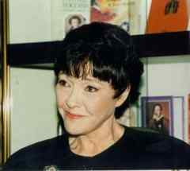
Белла Ахмадулина
Кто знает - вечность или миг
мне предстоит бродить по свету.
За этот миг иль вечность эту
равно благодарю я мир.
Не добела раскалена,
и всё-таки уже белеет
ночь над Невою.
Ум болеет
тоской и негой молодой.
Когда о купол золотой
луч разобьётся предрассветный
и лето входит в Летний сад,
каких наград, каких услад
иных
просить у жизни этой?

Slide 16
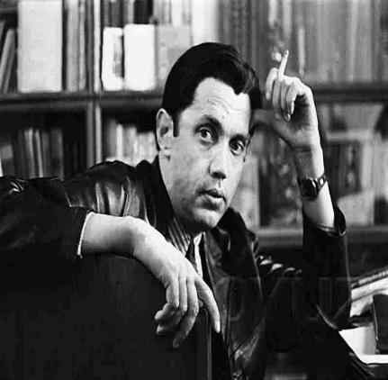
Роберт Рождественский
Родился в с. Косиха Алтайского края в семье военнослужащего. В девять лет оказался в детском доме - родители ушли на фронт. Учился на историко-филологическом факультете Петрозаводского университета (1950-1951), окончил Литературный институт им. М. Горького (1951-1956).
Известен как поэт, переводчик, автор статей о поэзии. Стихи Р. Рождественского переведены на многие иностранные языки.

Slide 17
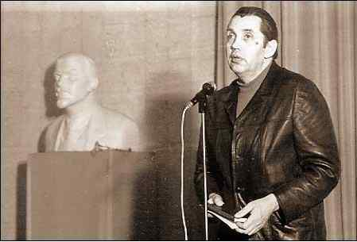
Роберт Рождественский
Алтай посетил в 1955 г. во время производственной практики, будучи студентом. Работал корреспондентом газеты "Алтайский комсомолец". В 1972 г. приезжал как участник Дней советской литературы. На Алтае родились три стихотворения, которые поэт считал началом серьезной поэтической работы: "Утро", "Ожидание", "Речка Иня".
Лауреат премий Московского комсомола (1970), им. Ленинского комсомола (1972) и Государственной премии СССР (1979). Награжден орденами Ленина, Трудового Красного Знамени, Октябрьской революции и "Знак почета" (дважды).
Член Союза писателей с 1954 г.

Slide 18
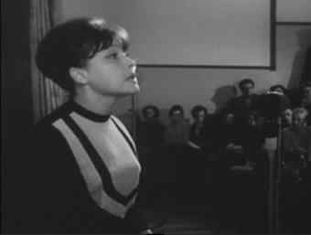
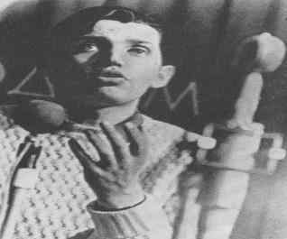
Поэты – «шестидесятники»
Молодые поэты живо откликнулись на перемены в жизни страны, общества. Их голоса уверенно зазвучали на поэтических вечерах, встречах, концертах – поэзия становилась трибуной общественного сознания, мнения. Толпы людей стекались на стадионы, в концертные залы, дома культуры, чтобы послушать стихи молодых поэтов, в которых понимались проблемы активного отношения к жизни, ее совершенствования, ответственности перед временем и человеком.

Slide 19

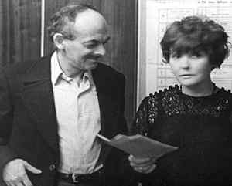
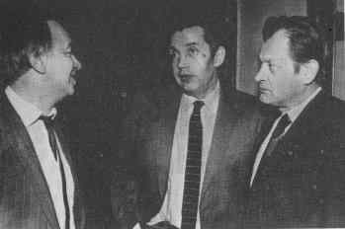
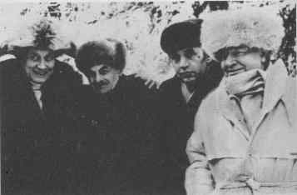
Поэты – «шестидесятники»

Slide 20
Домашнее задание: мини-сочинение «Моё любимое стихотворение поэта-шестидесятника»

